Slide 1
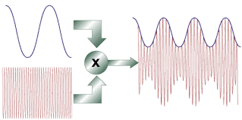
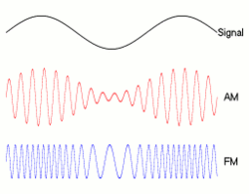
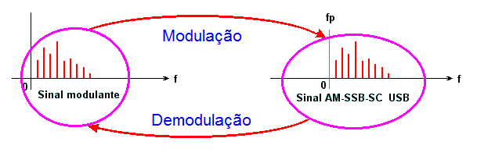
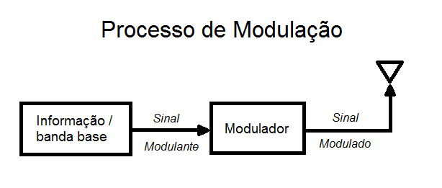
Modulações Analógicas
Tempo
Info
Informação
Modulação AM
Portadora
Freq.
fp - freq. da portadora
Prof. Cláudio
2016

Slide 2
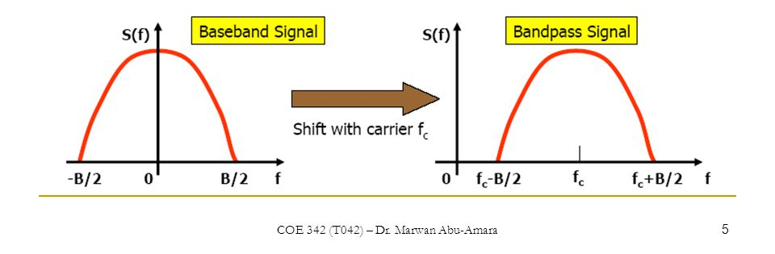
Tipos de Sinais (quanto à banda frequencial)
Sinal Banda Base
Espectro centrado em torno da frequência nula
Pode ter componente DC
Sinal Banda Passante
Largura de banda finita em torno de uma frequência não nula (f_{c})
Não tem componente DC

Slide 3
Modulação Linear
Definição
As componentes são sinais banda base e estão relacionados linearmente com o sinal mensagem, m(t)
Tipos de modulações
AM DSB-FC: portadora e bandas laterais são transmitidas
AM DSB-SC: suprime-se a portadora e transmite-se as bandas laterais superior e inferior (USB e LSB)
AM SSB-SC: só se transmite uma das bandas laterais, superior ou inferior
AM VSB: somente um vestígio (resíduo) de uma das bandas laterais, superior ou inferior, e uma versão modificada da outra banda são transmitidas
$$s\left(t\right)=s_{I}\left(t\right).\cos\left(2πf_{c}t\right)−s_{Q}\left(t\right).\operatorname{sen}\left(2πf_{c}t\right)$$
Componente em Fase
Componente em Quadratura

Slide 4
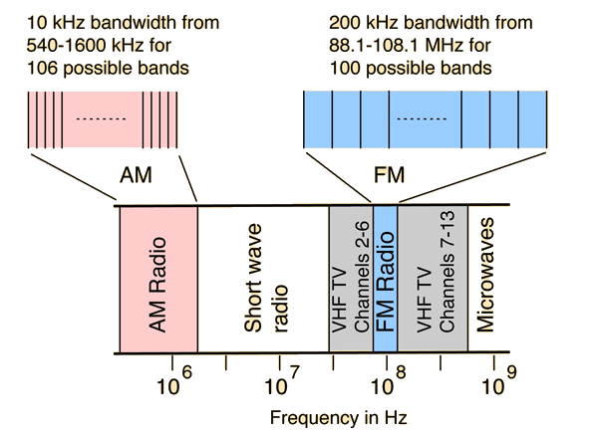
Faixas de Frequência
Radiodifusão (comercial)

Slide 5
AM
Modulação Analógica

Slide 6
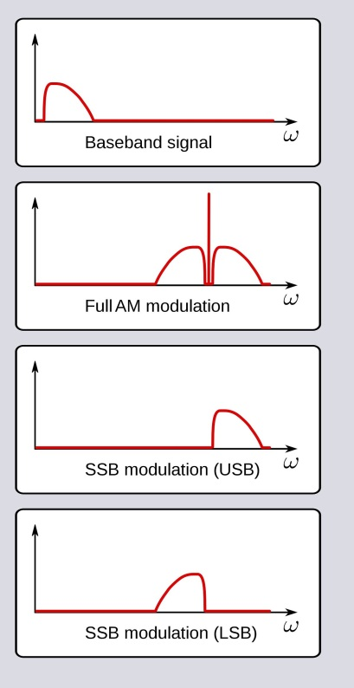
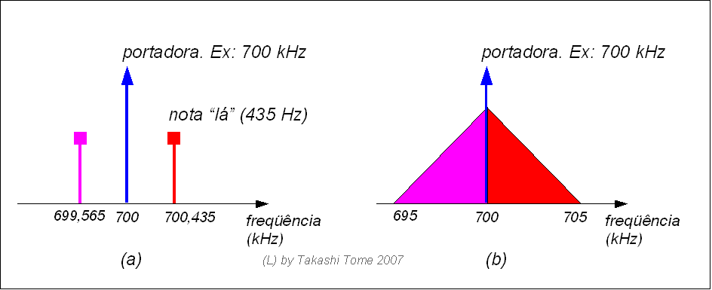
Modulação Analógica
AM
Modulação em Amplitude
Fundamentos Teóricos
Índice de Modulação
AM DSB+C (Double Side Band + Carrier)
AM SSB-SC (Single Side Band with Supressed Carrier)
AM VSB (Vestigial Side Band)
Modulação em Ângulo
Frequência: FM
Fase: PM
Sinal de RF modulado com um tom monofônico (nota "dó")
Sinal de RF modulado com um sinal de áudio complexo, com 5 kHz de banda passante.

Slide 7
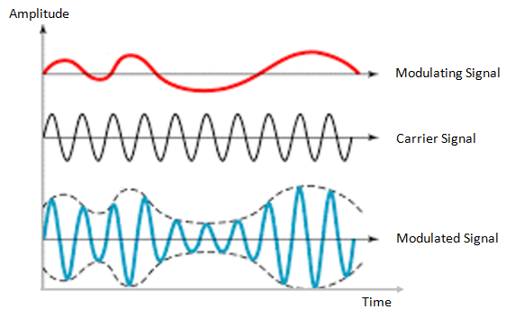
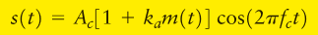
Modulação AM
AM
amplitude
A_{m}
Sinal Modulante (mensagem)
A_{c}
Sinal Portador
Sinal Modulado (transmitido)
tempo
Envelope:

Slide 8
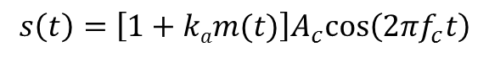
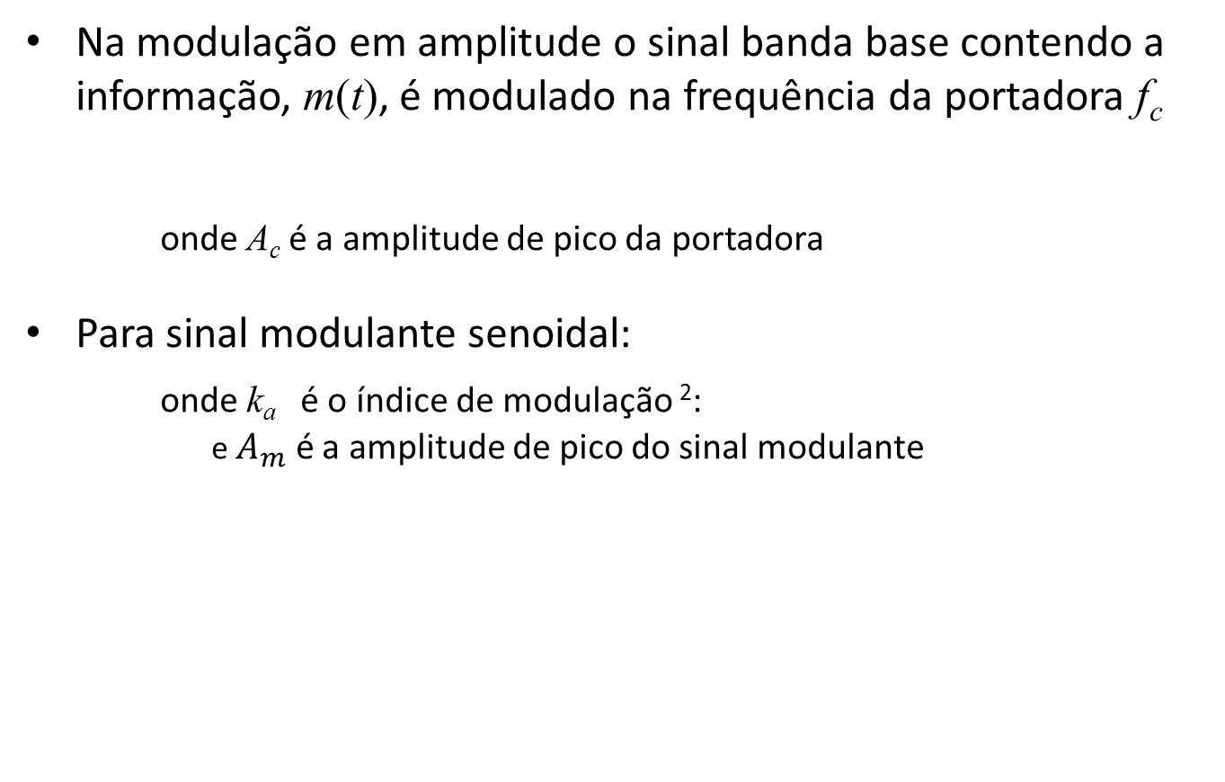
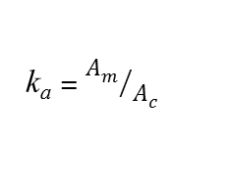
Modulação AM
AM
Na modulação em amplitude o sinal banda base contendo a informação, m(t), é modulado na frequência da portadora f_{c}
onde A_{c} é a amplitude de pico da portadora
Para sinal modulante senoidal:
onde k_{a} é o índice de modulação ²: e $A_{m}$ é a amplitude de pico do sinal modulante
$$s\left(t\right)=\left[1+kam(t)\right]A_{c}cos\left(2πf_{c}t\right)$$
Sinal AM DSB-FC ¹
ou AM Comercial
Receptor barato!
$$s\left(t\right)=\left[1+ka.cos\left(2πf_{m}t\right) \right]A_{c}cos\left(2πf_{c}t\right)$$
$$\text{k}\text{a}={A_{m}}/{A_{c}}$$
¹ Full Carrier – portadora cheia
² Mede a eficiência de potência do sistema de transmissão AM.
$$cos\left(A\right).cos\left(B\right)=\left[\cos\left(A+B\right)+cos⁡(A−B)\right]/2$$
$$s\left(t\right)=A_{c}cos\left(2πf_{c}t\right)+\frac{\text{k}\text{a}A_{c}}{2}cos\left[2π\left(f_{c}+f_{m}\right)t\right]+\frac{\text{k}\text{a}A_{c}}{2}cos\left[2π\left(f_{c}−f_{m}\right)t\right]$$

Slide 9
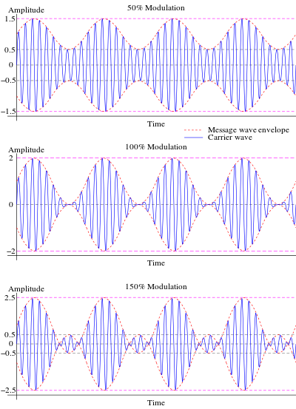
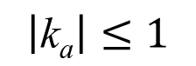
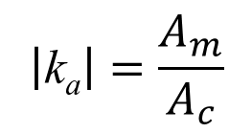
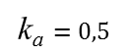
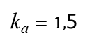
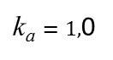
Modulação AM
AM
* Mede a eficiência de potência do sistema de transmissão AM.
Índice de modulação:
É a medida de variação da amplitude em torno de uma portadora não modulada
Para recuperar o sinal modulante é preciso:
$$\text{k}\text{a}=0,5$$
$$\left|\text{k}\text{a}\right|=\frac{A_{m}}{A_{c}}$$
$\text{k}\text{a}=1,$0
$$\left|\text{k}\text{a}\right|≤1$$
$\text{k}\text{a}=1,$5

Slide 10
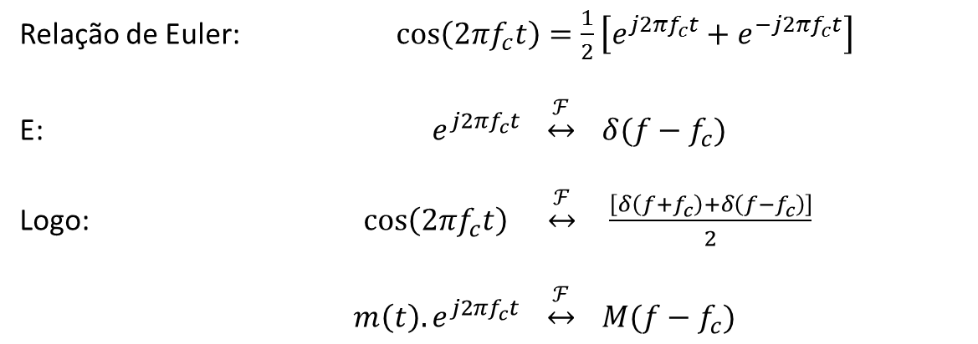
Modulação AM
AM
Lembrando:
Transformada de Fourier
Relação de Euler: $cos\left(2πf_{c}t\right)=\frac{1}{2}\left[e^{j2πf_{c}t}+e^{−j2πf_{c}t}\right]$
E: $e^{j2πf_{c}t} \underset{↔}{ℱ} δ(f−f_{c})$
Logo: $cos\left(2πf_{c}t\right) \underset{↔}{ℱ} \frac{\left[δ\left(f+f_{c}\right)+δ\left(f−f_{c}\right)\right]}{2}$
$$m\left(t\right).e^{j2πf_{c}t} \underset{↔}{ℱ} M(f−f_{c})$$

Slide 11
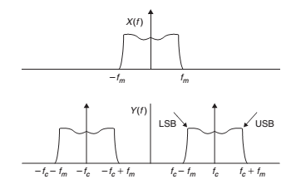
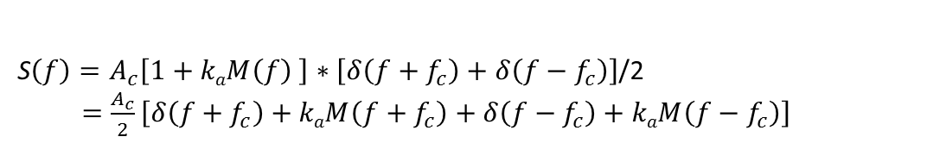
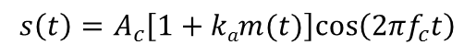
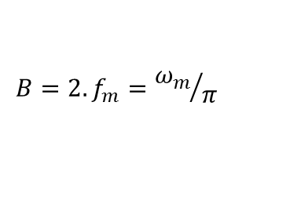
Modulação AM
AM
Espectro, S(f)
Banda lateral inferior (LSB – Lower Side Band)
Banda lateral superior (USB – Upper Side Band)
O espectro de um sinal AM-DSB é limitado pelo sinal modulante onde f_{m} é a mais alta frequência do sinal mensagem, m(t)
Imagens espelhadas
$$s\left(t\right)=A_{c}\left[1+kam(t)\right]cos\left(2πf_{c}t\right)$$
S$\left(f\right)=A_{c}\left[1+kaM\left(f\right) \right]∗\left[δ\left(f+f_{c}\right)+δ\left(f−f_{c}\right)\right]$/2 $=\frac{A_{c}}{2}\left[δ\left(f+f_{c}\right)+kaM\left(f+f_{c}\right)+δ\left(f−f_{c}\right)+kaM\left(f−f_{c}\right)\right]$
M(f)
$$B={2.f}_{m}={ω_{m}}/π$$
S(f)
LSB – Lower Side Band (banda lateral inferior)
USB – Upper Side Band (banda lateral superior)

Slide 12
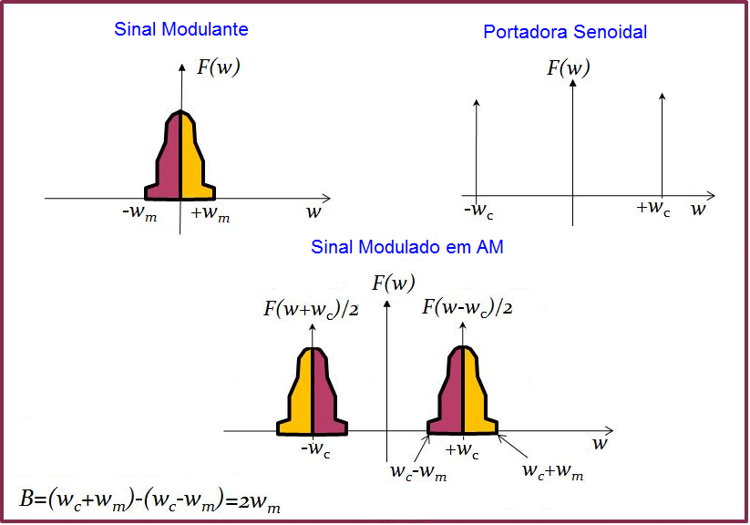
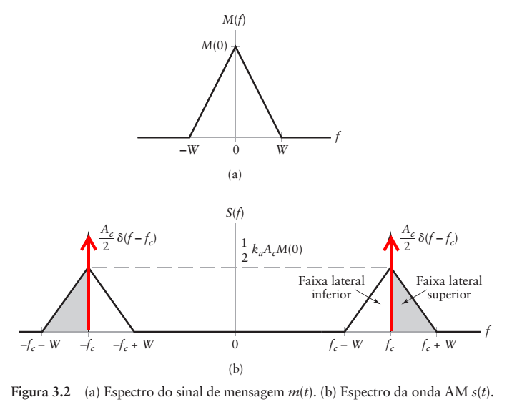
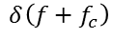
Modulação AM
AM
S(w)
S(w)
S(w)
$$δ\left(f+f_{c}\right)$$
LSB
USB

Slide 13
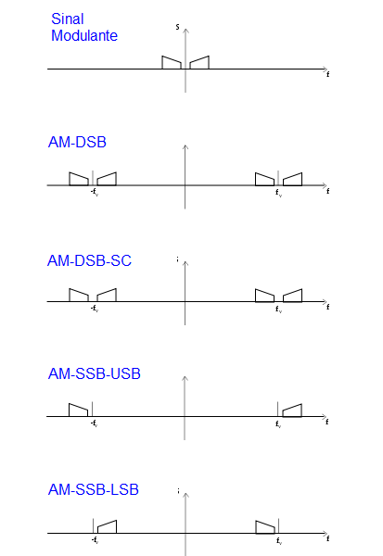
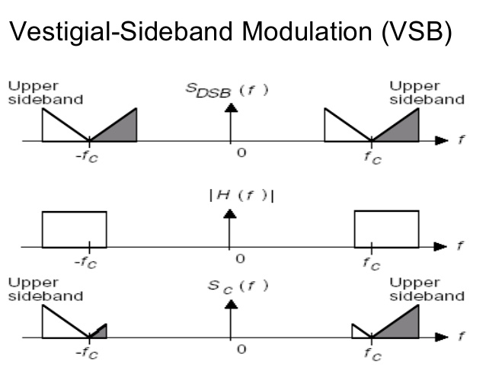
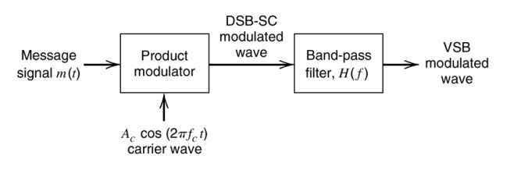
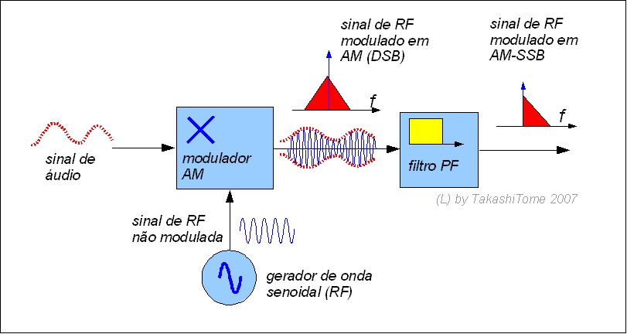
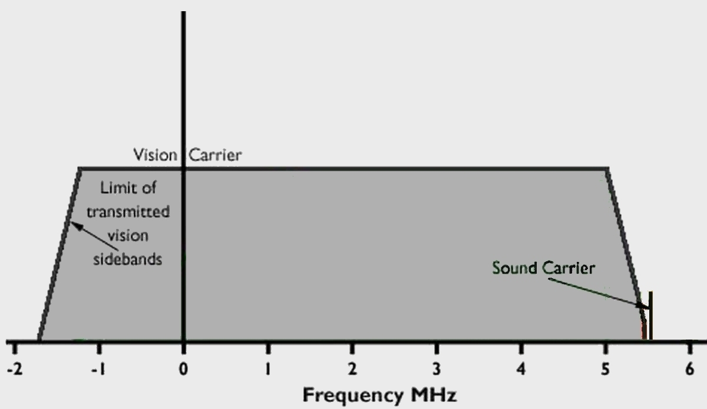
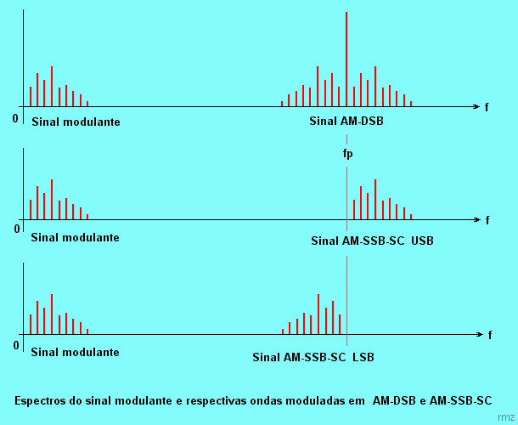
Modulação Analógica
AM
AM VSB

Slide 14
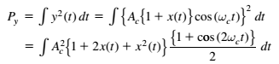
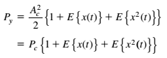
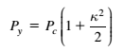
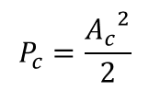
Modulação AM
AM
Potência média do sinal AM, y(t)
onde a potência da portadora é:
Para sinal modulante senoidal:
Para sinais aleatórios, a razão da potência de pico pela potência média do sinal AM é similar à do ruído branco, e é aproximadamente 10 dB
$$P_{c}=\frac{{A_{c}^{}}^{2}}{2}$$

Slide 15
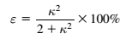
Modulação AM
AM
Tipos de Sinais AM
Banda Lateral Dupla (DSB - Double SideBand)
Com portadora: AM DSB-FC → modulador simples, sem misturador (mixer)
Sem portadora: AM DSB-SC (Suppressed Carrier)
Banda Lateral Única (SSB - Single SideBand)
Banda Lateral Vestigial (VSB - Vestigial SideBand)
Eficiência da modulação AM DSB-FC:
Razão da energia contendo informação e da energia total transmitida
Para k = 1: eficiência será de 1/3, ou seja, 2/3 da energia na portadora
Para modulação sem portadora, AM DSB-SC, e k = 1 tem-se eficiência de 100%

Slide 16
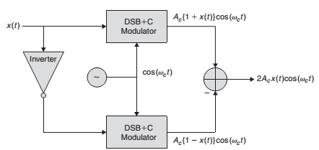
Modulação AM
AM
Modulador AM DSB-FC
Mais simples
Misturador usa um dispositivo não linear, tal como um diodo
A demodulação pode ser do tipo coerente, usando técnicas de detecção de envelope
A largura de banda usada é o dobro da necessária, pois ambas bandas laterais contém o sinal modulante
2/3 da potência do sinal está na portadora
Modulador com topologia de misturador balanceado
Baixa eficiência de potência e frequência

Slide 17
Modulação AM
AM
Modulação AM SSB-SC
É a modulação empregada em diversos rádios: polícia, aviação civil, radioamador, vídeo da TV analógica, multiplexadores FDM etc
Pode ser gerada a partir da DSB-SC e de um filtro passa faixa aplicado antes da amplificação e transmissão
AM SSB-SC¹ tem um problema com conteúdos de frequências muito baixas (independentemente de sua implementação). A TV analógica precisa ter conteúdos em frequências baixas preservados, de modo que a técnica realmente empregada é a modulação VSB (Vestigial Sideband) → um pouco da banda lateral a ser suprimida é mantida, de modo que o conteúdo de baixa frequência pode ser detectado como AM DSB-SC, com uma transição suave para AM-SSB para frequências mais altas
A remoção da banda lateral, desnecessária na transmissão, pode ser feita por um filtro analógico caro (alto fator de qualidade). Existem algumas técnicas para gerar o sinal AM-SSB diretamente, sem filtrar a saída do modulador → Transformada de Hilbert (altera a fase do sinal mensagem em 90°. Não é um simples atraso, mas uma mudança de fase em todas as componentes frequenciais do sinal)
O áudio transformado por Hilbert soa igual ao original porque não podemos ouvir diferenças de fase
¹ Assim como na transmissão AM DSB

Slide 18
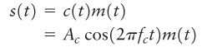
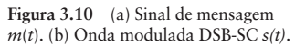
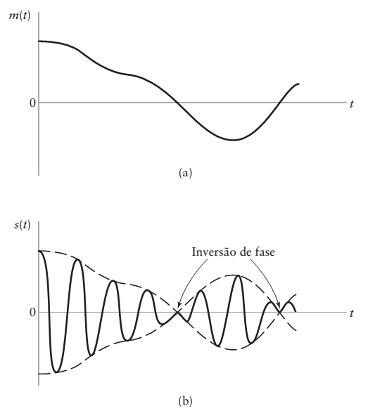
Modulação AM
AM
Modulação AM DSB-SC
Consiste no produto do sinal mensagem, m(t), pela portadora, c(t)
O dispositivo gerador da onda AM DSB-SC é chamado de modulador de produto
Diferentemente da modulação DSB-FC, o sinal modulado em DSB-SC é anulado se o sinal mensagem, m(t), é desligado
Sinal modulado s(t) sofre uma inversão de fase sempre que o sinal de mensagem m(t) passa por zero → a demodulação simples (detector de envelope), não é viável para a modulação DSB-SC

Slide 19
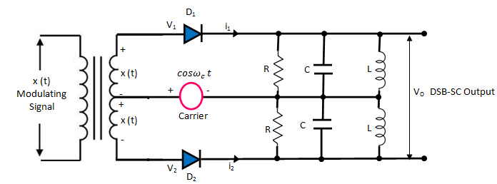
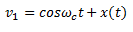
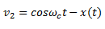
Modulação AM
AM
Modulação AM DSB-SC
Cada circuito RLC paralelo na saída forma um filtro passa faixa: um para cada banda lateral (LSB e USB)
dispositivos não lineares: diodos

Slide 20
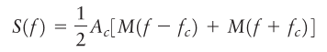
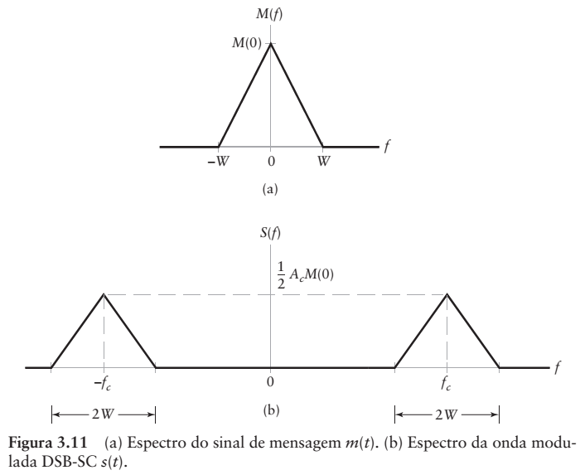
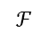
Modulação AM
AM
Modulação AM DSB-SC
Espectro de Frequência
$$ℱ$$

Slide 21
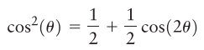
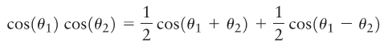


Modulação AM
AM
Demodulação AM DSB-SC
O envelope da onda modulada DSB-SC, s(t), é diferente do sinal de mensagem, m(t), é preciso outra forma de recuperar m(t)
Detecção Coerente¹: o receptor multiplica o sinal modulado, s(t), pela portadora gerada localmente (coerente com a portadora no transmissor) e realiza uma filtragem passa baixo:
O sinal recuperado, v_{o}(t), é proporcional ao sinal mensagem, m(t), quando o erro de fase φ for constante → oscilador local (receptor) deve estar em sincronismo com o transmissor (em frequência e em fase)
O sinal demodulado nulo, que ocorre em φ =±π/2, representa um efeito nulo de quadratura, o que é uma propriedade inerente à detecção coerente
erro de fase φ
¹ sincronizada, tanto em frequência quanto em fase
novo sinal DSB-SC com portadora 2.f_{c}
sinal proporcional
ao sinal modulante

Slide 22





Modulação AM
AM
Diagrama de Blocos do Demodulador AM DSB-SC
$$s\left(t\right)=A_{c}cos\left(2πf_{c}t\right).m(t)$$
$$v_{o}\left(t\right)={\frac{1}{2}A}_{c}A_{c}′cos\left(φ\right).m(t)$$
$$A_{c}′cos\left(2πf_{c}t\right)$$

Slide 23

Modulação AM
AM
Diagrama de Blocos do Receptor Costas para AM DSB-SC
o sinal de controle tende a corrigir automaticamente
o erro de fase φ via oscilador controlado por tensão
VCO
multiplicador seguido de média temporal

Slide 24

Modulação AM
AM
Espectro de um sinal Modulado em AM SSB-SC

Slide 25


Modulação AM
AM
Modulação AM SSB-SC
Modulação em Amplitude e em Quadratura (QAM), no caso especial em que uma das formas de onda em banda base é derivada da outra, ao invés de usar outra fonte independente de mensagens
onde é a mensagem, é a transformada de Hilbert da mensagem e é a frequência da portadora
A SSB-SC usa a mesma potência DSB-SC para alcançar a mesma SNR (DSB-SC usa o dobro da larg. banda)
Resposta em freq. pobre em baixas frequências devido às imperfeições nas bandas laterais dos filtros
é a representação
analítica de

Slide 26

Modulação AM
AM
Diagrama de Blocos do Modulador AM SSB-SC

Slide 27


Modulação AM
AM
Modulação VSB
Compromisso entre DSB e SSB
O filtro passa faixa usado na SSB-SC tem sua largura de banda ampliada para que parte da banda rejeitada seja transmitida também
Facilita demodulação com detecção de envoltória
Demodulação AM

Slide 28

Demodulação AM
AM
Detecção Coerente ou Detecção Sincronizada
Último estágio de IF
Detector de
Envelope
Filtro RC
Filtro Passa Baixa
Filtro DC

Slide 29
Densidade Espectral de Potência
AM

Slide 30



Experimento 1
AM
Modulação/Demodulação AM DSB
AM DSB ou DSB-FC (Full Carrier)
A_{m}
A_{c}
$$ka={A_{m}}/{A_{c}}$$
$$sDSB\left(t\right)=A_{c}\left[1+ka.cos\left(2πf_{m}t\right) \right]cos\left(2πf_{c}t\right)$$
$$sDSB\left(t\right)=A_{c}cos\left(2πf_{c}t\right)+A_{c}ka.cos\left(2πf_{m}t\right)cos\left(2πf_{c}t\right)$$
$$sDSB\left(t\right)=A_{c}cos\left(2πf_{c}t\right)+\frac{kaA_{c}}{2}cos\left[\left(2πf_{c}+2πf_{m}\right)t\right]+\frac{kaA_{c}}{2}cos\left[\left(2πf_{c}−2πf_{m}\right)t\right]$$

Slide 31



Experimento 1
AM
Original
Modulação e Demodulação AM DSB
AM DSB ou DSB-FC (Full Carrier)
Sinal banda-base de teste
Formato WAV: 2,1 s; 181 kB; mono; PCM; 16 bits; 44.100 Hz; 705,6 kbps; ordem de bytes para processadores Intel ("little-endian")
Conteúdo espectral acima de 5 kHz é ruído digital.
Vamos limitar o sinal modulante em 1 kHz.

Slide 32


Experimento 1
AM
Original
Modulação e Demodulação AM DSB
AM DSB ou DSB-FC (Full Carrier)
Sinal banda-base limitado em 1 kHz (filtro passa baixa)
Formato WAV; 2,1 s; 181 kB; mono; PCM; 16 bits; 44.100 Hz; 705,6 kbps
Filtrado
Original
Filtrado
Passa baixa, 1 kHz
-24 db/oitava
Atraso do FPB

Slide 33

Experimento 1
AM
Modulado
Modulação e Demodulação AM DSB
Modulação AM DSB-FC
Multiplicação do sinal modulante por uma senóide (portadora 3 kHz):

Slide 34
Experimento 1
AM
#%% AM-DSB-FC
from wave import open; from struct import unpack, pack
from numpy import arange, cos, pi, int16
fs = 44100.0 # amostras/seg
bandabase = open("Sistemas_de_Cxo_FPB_1kHz.wav", "r")
amdsb = open("Sistemas_de_Cxo_AM_DSB_FC.wav", "w")
amdsb.setnchannels(1); amdsb.setsampwidth(2); amdsb.setframerate(fs)
# lê arquivo .wav do sinal modulante: m(t)
m = [] # lista vazia
for n in range(0, bandabase.getnframes()):
m.extend([ unpack('h', bandabase.readframes(1))[0]/32768.0 ])
m = array(m)
fc = 3000; Ac = 1.0; ka = 1.0 # Hz; V; índice de modulação
n = arange(0, len(m)) # base de tempo
c = Ac*cos(2*pi*fc*n/fs) # portadora
s = Ac*(1 + ka*m)*c # sinal AM-DSB-FC
# salva arquivo .wav do sinal modulado AM-DSB-FC
amdsb.writeframes(array(s*32767,dtype=int16)); bandabase.close(); amdsb.close()
# zoom temporal do sinal modulado
tinf = 0.95; tsup = 1.0; a = int(tinf*fs); b = int(tsup*fs)
nz = n[a:b]; mz = m[a:b]; sz = s[a:b] # zoom
subplot(211); plot(n/fs,m+1.,'k--',n/fs,-m-1,'k--'); plot(n/fs,s,'r')
plot(n/fs,m,'b',lw=3); xlim((0,2.1)); grid('on'); title('Sinal AM-DSB-SC')
subplot(212); plot(nz/fs,mz+1,'b',lw=3); plot(nz/fs,-mz-1,'b',lw=3); plot(nz/fs,sz,'r'); grid('on'); xlim((tinf,tsup)); grid('on')
title('Zoom: %3.2f a %3.2f s' % (tinf,tsup)); xlabel('t (s)')
Modulação e Demodulação AM DSB-FC
Script Python 2.7

Slide 35

Experimento 1
AM
Modulado
Modulação e Demodulação AM DSB
Modulação AM DSB-FC
Multiplicação do sinal modulante por uma senóide (portadora 3 kHz):

Slide 36


Experimento 1
AM
Filtrado
Recuperado
Modulação e Demodulação AM DSB
Demodulação AM DSB-FC
Retificação e filtragem passa baixa:

Slide 37
Experimento 1
AM
#%% Demodulação AM-DSB-FC
from scipy.signal import butter, lfilter; from struct import pack
def save_wav(nomearq,dados,fs,canais=1,bytesamostra=2,nquadros=0):
saida = open(nomearq+'.wav','w')
saida.setparams((canais, bytesamostra, fs, nquadros, 'NONE','not compressed'))
# (nchannels,sampwidth,framerate,nframes,comptype,compname)
valores = []; r = 2**15-1
for i in range(0, len(dados)):
valor_embalado = pack('h', dados[i]*r)
valores.append(valor_embalado)
valor_str = ''.join(valores)
saida.writeframes(valor_str); saida.close()
# 1. Retificação (detector de envoltória)
sr = (s>0)*s
# 2. Filtragem passa baixa: RC série (impedância baixa em relação à carga)
b,a = butter(11,2200/fs) # frequência de corte em 2200 Hz
srf = lfilter(b,a,sr)
srfd = srf - mean(srf) # sinal despolarizado
comp = 1./abs(srfd).max()
srfda = srfd*comp # sinal amplificado
# salva arquivo .wav com sinal mensagem demodulado
save_wav("Sistemas_de_Cxo_AM_DSB_FC_demodulado", srfda, fs, nquadros=len(srfda))
figure()
subplot(311); plot(n/fs,sr,'r'); title('Sinal AM-DSB-FC Retificado')
subplot(312); plot(n/fs,m,'m'); title('Sinal Mensagem Original')
subplot(313); plot(n/fs,srfda,'b'); title('Sinal Mensagem Recuperado')
xlabel('t (s)')
Modulação e Demodulação AM DSB-FC
Script Python 2.7

Slide 38
Exercício
AM
Faça o mesmo estudo para a Modulação e a Demodulação AM-SSB-SC
Usando filtro
Usando Transformação de Hilbert

Slide 39

Experimento 2
AM
Modulação e Demodulação AM SSB-SC
Espectro do sinal modulante deve ter um gap de energia na origem
Necessita filtro altamente seletivo ou Transformação de Hilbert
Exemplo: canal telefônico (300 a 3600 Hz)
f
-f_{c} - f_{b}
-f_{c}
0
f_{c}
f_{c} + f_{b}
-f_{c} - f_{a}
f_{c} + f_{a}
$$sSSB_LSB\left(t\right)=\frac{kaA_{c}}{2}cos\left[\left(2πf_{c}−2πf_{m}\right)t\right]$$

Slide 40
Experimento 2
AM
#!/usr/bin/env python
import wave, struct, math, numpy
hlen = 500.0
hilbert_imp = [ 1./(math.pi*t/hlen) for t in range(int(-hlen), 0) ]
hilbert_imp.extend([0])
hilbert_imp.extend([ 1./(math.pi*t/ hlen) for t in range(1,int(hlen+1))] )
hilbert_imp = [ x * 1./hlen for x in hilbert_imp ]
baseband = wave.open("amssb_hilbert_orig.wav", "r")
amssbh = wave.open("amssb_hilbert.wav", "w")
for f in [amssbh]:
f.setnchannels(1)
f.setsampwidth(2)
f.setframerate(44100)
base = []
base.extend([ struct.unpack('h', baseband.readframes(1))[0]/32768.0 \
for n in range(0, baseband.getnframes()) ])
base.extend([ 0 for n in range(0, int(hlen)) ])
base_hilbert = numpy.convolve(base[:], hilbert_impulse)
for n in range(0, len(base) - int(hlen)):
carrier_cos = math.cos(3000.0 * (n / 44100.0) * math.pi * 2)
carrier_sin = -math.sin(3000.0 * (n / 44100.0) * math.pi * 2)
s1 = base[n] * carrier_cos
# sinal deslocado no tempo porque Tr. Hilbert é não causal
s2 = base_hilbert[n + int(hlen)] * carrier_sin
signal_amssbh = s1 + s2
amssbh.writeframes(struct.pack('h', signal_amssbh * 32767))
Fonte: https://epxx.co/artigos/ammodulation.html
Script Python - modulador AM-SSB e Hilbert como filtro FIR

Slide 41

Experimento
AM
Script Matlab

Slide 42



Experimento
AM
DSB-LC, DSB-SC ou SSB-SC?
Porque SSB-SC?
A portadora não contém informação de áudio
As bandas laterais contém informação duplicada

Slide 43
FM & PM
Modulação Analógica

Slide 44
Modulação Analógica
FM
Modulação em Ângulo
O ângulo da onda portadora é variado de acordo com o sinal mensagem
É um processo não linear, com largura de banda infinita (teor.) e amplitude sempre constante (mais imune a ruídos e interferências)
Tipos: Frequência (FM) e Fase (PM)
Fundamentos Teóricos
Modulação em Frequência
Histórico
Inventada em 1933 pelo engenheiro americano Edwin Armstrong
Índice de Modulação
NBFM (Narrow Band)
WBFM (Wide Band)
Sinal de RF modulado com um tom monofônico (nota "la")
Sinal de RF modulado com um sinal de áudio complexo, com 5 kHz de banda passante.

Slide 45
Modulação Analógica
FM
Modulação em Ângulo
A modulação em fase (PM)
É a forma de modulação em ângulo na qual o ângulo instantâneo θ_{i}(t) é variado linearmente com o sinal de mensagem m(t)
O termo 2πf_{c}t representa o ângulo da portadora não modulada com a constante φ_{c} igual a zero por conveniência de representação.
A constante k_{p} representa o fator de sensibilidade de fase do modulador
A modulação em frequência (FM)
É a forma de modulação em ângulo na qual a frequência instantânea f_{i}(t) é variada linearmente com o sinal de mensagem m(t)
O termo constante f_{c} representa a frequência da portadora não modulada
A constante k_{f} representa o fator de sensibilidade de frequência do modulador

Slide 46

Modulação Analógica
FM
Modulação em Ângulo

Slide 47


Modulação Analógica
FM
Modulação em Ângulo - Propriedades
Potência transmitida constante
Processo de modulação não linear (sinal modulado não obedece ao teorema da superposição)
Irregularidades na passagem pelo zero
Sinal mensagem não pode ser visualizado no sinal modulado
Aumento na largura de banda do sinal modulado para aumentar a SNR¹
¹ SNR – Signal-to-Noise Ratio (razão sinal-ruído)

Slide 48






Modulação Analógica
FM
Sinal modulante linear
$$s\left(t\right)=A_{c}\cos\left[2πf_{c}t+k_{p}m(t)\right]$$
PM
$$s\left(t\right)=\left\{\begin{aligned}A_{c}\cos\left(2πf_{c}t+k_{p}at\right), t≥0 \\ A_{c}\cos\left(2πf_{c}t\right), t<0\end{aligned}\right.$$
com $A_{c}$ $=1,0 V$ e $a=1,0 V/s$
cruzamento por zero regular
$$s\left(t\right)=A_{c}\cos\left[2πf_{c}t+k_{f}2π\int_{0}^{t}{m\left(τ\right)dτ}\right]$$
FM
$$s\left(t\right)=\left\{\begin{aligned}A_{c}\cos\left(2πf_{c}t+k_{f}πat^{2}\right), t≥0 \\ A_{c}\cos\left(2πf_{c}t\right), t<0\end{aligned}\right.$$
com $A_{c}$ $=1,0 V$ e $a=1,0 V/s$
cruzamento por zero irregular
A onda FM pode ser vista como uma onda PM produzida pela onda modulante $\int_{0}^{t}{m\left(τ\right)dτ}$ no lugar de $m(t)$

Slide 49


Modulação Analógica
FM
Relação entre sinais PM e FM
O sinal FM pode ser visto como um sinal PM produzido pelo sinal modulante $\int_{0}^{t}{m\left(τ\right)dτ}$ no lugar de $m(t)$
O sinal FM pode ser gerado integrando-se, primeiro, o sinal de mensagem $m(t)$ com relação ao tempo $t$ e, então, utilizando o sinal resultante como a entrada de um modulador de fase

Slide 50


Modulação Analógica
FM
Relação entre sinais PM e FM
O sinal PM pode ser visto como um sinal FM produzido pelo sinal modulante $\frac{dm\left(t\right)}{dt}$ no lugar de $m(t)$
O sinal FM pode ser gerado diferenciando-se, primeiro, o sinal de mensagem $m(t)$ com relação ao tempo $t$ e, então, utilizando o sinal resultante como a entrada de um modulador de frequência

Slide 51

Modulação Analógica
FM
Modulação em Frequência
Histórico
Inventada em 1933 pelo engenheiro americano Edwin Armstrong
O sistema FM Estéreo proposto pela GE e Zenith eram tão semelhantes que foram considerados teoricamente idênticos. Foram aprovados pela FCC em abril de 1961 como o método de transmissão FM estéreo padrão nos EUA e mais tarde adotado pela maioria dos países
Era importante que FM estéreo fosse compatível com receptores mono
Os canais esquerdo (L) e direito (R) são algebricamente codificados em sinais soma (L+R) e diferença (L-R) → RX mono utiliza apenas o sinal L+R, e RX estéreo adiciona o sinal diferença ao sinal soma para recuperar o canal esquerdo e subtrai o sinal diferença do sinal soma p/ recuperar o canal direito
RDS - Radio Data System
Sinal de banda estreita,
taxa de 1.187,5 bps usada p/ transmissão de texto
RBDS (Radio Broadcast Data System) é uma variante europeia do RDS
SCA - Serviços de Autorização de
Comunicações Subsidiárias:
Leitura de livro/jornal p/ cegos,
Cotação de ações da bolsa valores
Utilidade pública etc
¹ US Federal Communications Commission
RDS
Espectro típico do sinal banda base composto

Slide 52



Modulação Analógica
FM
FM - Características
O sinal FM é função não linear do sinal modulante
Esta propriedade torna a análise espectral uma tarefa muito mais difícil do que para o sinal AM correspondente
Estratégia empírica para realizar a Análise Espectral da modulação FM
Analisar o caso simples da modulação FM de tom único para gerar um sinal FM de faixa estreita
Depois, analisar o caso geral da modulação FM de tom único para gerar um sinal FM de faixa larga
Definições
Sinal modulante:
Desvio de Frequência¹: $∆f=k_{f}A_{m}$
Índice de Modulação: $β=\frac{Δf}{f_{m}}$ (rad)
Faixa Estreita
β pequeno quando comparado a 1,0 rad
¹ É a diferença máxima da frequência instantânea do sinal FM com a frequência da portadora, f_{c}
$k_{f}$ - fator de sensibilidade de freq.

Slide 53

Modulação Analógica
FM
FM - Características
Desvio de Frequência¹: $∆f=k_{f}A_{m}$
2∆f
∆f ∆f
f_{c} – ∆f f_{c} f_{c} + ∆f f
Sinal modulante:
m(t) = A_{m} cos(2πf_{m}t)
-k_{f}A_{m} 0 +k_{f}A_{m}

Slide 54



Modulação Analógica
FM
FM-FE
Modulação de um tom único: $m\left(t\right)=A_{m}\cos\left(2πf_{m}t\right)$
Frequência instantânea: $f_{i}\left(t\right)=f_{c}+k_{f}A_{m}\cos\left(2πf_{m}t\right)$ $=f_{c }\text{+} Δf\cos\left(2πf_{m}t\right)$ $Δf=k_{f}A_{m}$ é o desvio de frequência (diferença máxima da $f_{i}\left(t\right)$)
Característica fundamental da modulação FM
O desvio de frequência Δf é proporcional à amplitude do sinal modulante e independente da frequência do sinal modulante
Índice de Modulação: $β=\frac{Δf}{f_{m}}$ (rad)
Sinal FM:
Usando:
Então:
Para $β$ pequeno: e
Logo:
forma aproximada do sinal FM-FE produzido pelo tom único A_{m}cos(2πf_{m}t )
Notes:
cos(0,1 rad) = 0,9950
cos(0,2 rad) = 0,9801

Slide 55

Modulação Analógica
FM
O sinal FM-FE requer a mesma largura de faixa de transmissão do sinal AM, 2.f_{m} para tom único
Modulador de FM-FE
AM DSB-SC
(alguma distorção
em amplitude)
Restringindo-se o índice de modulação a β ≤ 0,3 rad, os efeitos da modulação em amplitude residual e a distorção harmônica são desprezíveis
Notes:
1. O envelope contém uma modulação em amplitude residual (idealmente deveria ser constante) que varia com o tempo. 2. O ângulo θ_{i}(t) contém distorção harmônica na forma de harmônicas de terceira ordem e superiores da frequência de modulação f_{m}.

Slide 56







Modulação Analógica
FM
Espectro da FM-FL
Modulação FM de tom único para produzir FM-FL com $β$arbitrário
O sinal FM gerado por um sinal modulante senoidal (tom único) será função periódica do tempo t somente quando a frequência da portadora, f_{c}, for um múltiplo inteiro da frequência modulante, f_{m}
Usando a representação banda base complexa para o sinal FM:
Envelope Complexo, pode ser expandido em Série de Fourier
Envelope Complexo do sinal FM, s(t)
Ao contrário do sinal FM-FL s(t), o envelope complexo é periódico no tempo, com freq. fundamental igual à frequência do sinal modulante, f_{m}
Função de Bessel de primeiro tipo, n-ésima ordem e argumento β

Slide 57



Modulação Analógica
FM
Espectro da FM-FL
Função de Bessel de primeiro tipo
com $β$pequeno

Slide 58





Modulação Analógica
FM
FM de Faixa Larga – Espectro
Logo, o espectro discreto do sinal da modulação FM de tom único para produzir FM-FL com $β$arbitrário é:
O espectro de s(t) é constituído por um número infinito de impulsos unitários espaçados de f_{c} ± n.f_{m} para n = 0, +1, +2,...
Para β pequeno¹, apenas os coeficientes de Bessel J₀(β) e J₁(β) são significativos → efetivamente, o sinal FM é composto da portadora e de um único par de frequências laterais em f_{c} ± f_{m} (FM-FE)
A amplitude da componente portadora depende de β, especificamente de J₀(β). Ao contrário do sinal AM, a amplitude da componente portadora do sinal FM depende do índice de modulação β (o envelope do sinal FM é constante, portanto a potência média também é constante:
$$\underset{↔}{ℱ}$$
¹ comparado a 1 rad

Slide 59




Modulação Analógica
FM
FM de Faixa Larga – Espectro
Δf - desvio de frequência
Figura 4.7 Espectro de amplitude discreto do sinal FM, normalizado com respeito a amplitude da portadora não modulada,
para o caso de modulação de tom único com frequência fixa e amplitude variante. Somente o espectro para
frequências positivas é mostrado.
Índice de Modulação:$β=\frac{Δf}{f_{m}}$ (rad)
Para uma frequência máxima do sinal modulante constante, ao aumentar o índice de modulação tem-se que aumentar o desvio de frequência.

Slide 60



Modulação Analógica
FM
Índice de Modulação
$$β=\frac{∆f}{f_{m}}$$
Largura de Banda de Transmissão de Sinal FM, B_{T}
Teoria: sinal FM tem infinitas frequências laterais → largura de banda é infinita em extensão
Prática: sinal FM é efetivamente limitado a um número de frequências laterais significativas (depende da distorção desejada)
Regra de Carson
Empírica (largura de banda com 98% da potência total)
B_{T} gerado por um sinal modulante de tom único e frequência f_{m}
Δf é o desvio de frequência
β é o índice de modulação
f_{m} é a freq. máx. do sinal modulante
$B_{T}≈2(∆f+f_{m})=2f_{m}\left(β+1\right)=$ $2∆f\left(1+\frac{1}{β}\right)$
Diferente do AM, a potência do sinal modulado FM é constante, e igual à potência da portadora quando não há sinal modulante. A potência da portadora é distribuída entre as bandas laterais quando aparece o sinal modulante. Por isso a amplitude da portadora diminui quando se aumenta o número de bandas laterais.

Slide 61

Modulação Analógica
FM
Índice de Modulação
$$β=\frac{∆f}{f_{m}}$$
Largura de Banda de Transmissão de Sinal FM, B_{T}
Regra de Carson nem sempre fornece boa estimativa da largura de banda para sistemas de comunicação usando FM-FL
Estimativa mais precisa: B_{T} = 2n_{máx} f_{m} onde: f_{m} é a frequência modulante máxima, n_{máx} é o maior inteiro que satisfaz |J_{n}(β)| > 0,01
O valor de n_{máx} varia com o índice de modulação β e pode ser determinado a partir dos valores tabulados da função de Bessel J_{n}(β)

Slide 62



Modulação Analógica
FM
Índice de Modulação
$$β=\frac{∆f}{f_{m}}$$
Largura de Banda de Transmissão de Sinal FM, B_{T}
Exemplo 4.3
Nos EUA, o FM comercial por broadcasting tem o desvio de frequência Δf limitado em 75 kHz, e a freq. máxima do sinal modulante f_{m} = 15 kHz, logo: DR = 75/15 = 5,0 Pela Regra de Carson: $B_{T}≈2(∆f+f_{m})$ = 180 kHz Pela Curva Universal: $B_{T}/∆f≈3,2⟹B_{T}$ = 240 kHz Oficial (FCC): $B_{T}$= 200 kHz
Razão de Desvio
$$DR=\frac{máx(∆f)}{máx(f_{m})}$$
¹ FM-FL (WideBand FM – WBFM): β > 1,0 e FM-FE (Narrowband FM - NBFM) β < 1,0

Slide 63



Modulação Analógica
FM
Divisão do Espectro FM Comercial
FM Comercial¹ usa a faixa VHF, de 88 a 108 MHz. As portadoras iniciam em 88,1 MHz e são separadas por intervalos de 200 kHz. A frequência máxima de áudio permitida é 15 kHz, o desvio de frequência máximo é ±75 kHz, banda de guarda de 25 kHz de cada lado e β = 5 (WBFM).
¹ FM-FL (WideBand FM – WBFM): β > 1,0 e FM-FE (Narrowband FM - NBFM) β < 1,0
NBFM é muito usado em negócios e comunicações de serviço público.
β para NBFM é restrita a valores entre 0,5 e 1,0.

Slide 64


Modulação Analógica
FM
Divisão do Espectro FM Comercial
DSB-SC
Sinal banda base composto antes da modulação em frequência

